Slide 1
PRESENTATION SEGPA
Rencontre école / collège du 14 /01 /2019

Slide 2
Demander à l’autre de changer est illusoire, mais on peut faciliter son évolution…

Slide 3
La SEGPA, qu’est-ce que c’est?
Section d’
Enseignement
Général et
Professionnel
Adapté

Slide 4
Stop aux idées reçues
Les élèves ont des besoins particuliers, mais ce sont des élèves à part entière du collège, qui travaillent donc sur les programmes de leur niveau de classe. Ce travail est bien entendu adapté.
La Segpa n’est pas « une voie de garage ». Les orientations proposées sont professionnelles, allant du CAP au Bac Pro. Certains élèves sont même allés au-delà.

Slide 5
Les textes réglementaires
Les deux principaux textes qui servent de référence sont:
Loi n°2013-595 du 8 juillet 2013 d'orientation et de programmation pour la refondation de l'École de la République
La circulaire n°2015-176 du 28 octobre 2015 relative aux Segpa.

Slide 6
Les élèves
« La Segpa accueille des élèves présentant des difficultés scolaires graves et persistantes auxquelles n'ont pu remédier les actions de prévention, d'aide et de soutien. Ces élèves ne maîtrisent pas toutes les compétences et connaissances définies dans le socle commun de connaissances, de compétences et de culture attendues à la fin du cycle des apprentissages fondamentaux, et présentent des lacunes importantes qui risquent d'obérer l'acquisition de celles prévues au cycle de consolidation. »
MAIS
« La Segpa n'a pas vocation à accueillir des élèves au seul titre de troubles du comportement ou de difficultés directement liées à la compréhension de la langue française. »

Slide 7
Des difficultés multifactorielles

Slide 8
Elèves de SEGPA et retard scolaire…
Répartition des élèves de SEGPA en fonction de la classe où ils ont été maintenus au cours
de leur scolarité
http://www.cafepedagogique.net/lexpresso/Pages/2012/02/24022012_Segpa.aspx

Slide 9
Les caractéristiques les plus courantes
Lecture (déchiffrage) souvent non maîtrisée, ou partiellement
Compréhension (3 types de compréhension) de consignes et de textes
non maîtrisée
Grande lenteur dans le travail, ou absence de réponses en autonomie avec parfois des stratégies de contournement
Passage à l’écrit souvent coûteux
Capacités d’abstraction et de conceptualisation difficilement mobilisables (numération, Structuration espace-temps, raisonnement sur les problèmes, recontextualisation de la compétence, …)
Les compétences attendues en fin de cycle 2 (CE2) ne sont pas toutes maîtrisées
Attention, les « dys » ne sont pas des critères spécifiques à la Segpa.

Slide 10
L’équipe pédagogique
1) Enseignement général:
-des PE spécialisés (CAPPEI)
-des PLC, disciplines variables selon les EPLE
2) Enseignement préprofessionnel:
-des PLP pour la partie champs professionnels

Slide 11
Les champs professionnels
Il existe 5 champs professionnels (et non plus ateliers):
Habitat
Hygiène – Alimentation – Service (HAS)
Espace Rural et Environnement (ERE)
Vente – Distribution – Logistique (VDL)
Production Industrielle

Slide 12
L’organisation 16 élèves par classe. 8 par plateau technique (« atelier »).
6ème / 5ème
4ème / 3ème
Les cours d’enseignement statutaires, comme un collégien classique
26h de cours hebdomadaires
L’apparition des champs professionnels :
6h en 4ème et 12h en 3ème
28 h de cours hebdomadaires en 4ème et 31h30 en 3ème
Périodes de stage d’observation puis d’initiation (de 6 à 10 semaines sur les deux années)
Au collège Debussy, la 6ème sera entièrement inclusive.

Slide 13
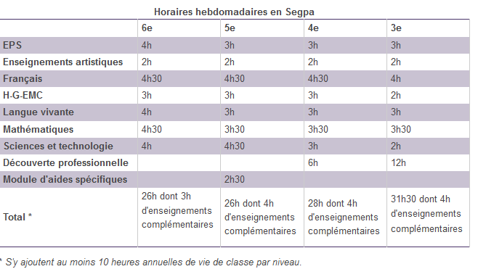

Slide 14
Comment vient-on en Segpa? Dossiers avant le 5 avril 2019

Slide 15
Comment vient-on en Segpa?

Slide 16
Comment monter un dossier?
Un dossier d’orientation vers les EGPA est constitué de plusieurs pièces:
Un bilan psychologique effectué par la Psy EN
Une fiche de renseignements scolaires
Le compte-rendu de l’EE
Un bilan social
Un bilan médical
Les parents gardent toujours le pouvoir de décision
Tous les formulaires type se trouvent à l’adresse suivante:
http://www.ac-grenoble.fr/ia26.pedagogie/spip.php?article129

Slide 17
La Segpa et le handicap
La grande difficulté scolaire (CDOEASD) n’est pas le handicap. (CDAPH)
Toutefois un élève peut être scolarisé en Segpa dans le cadre de son PPS. Dans ce cas, c’est la CDAPH qui décide de cette orientation et la décision s’impose à la CDOEASD qui se contente de procéder à l’affectation dans la limite des places disponibles.
De Plus
Un élève peut être suivi par le CMPP, le SESSAD, il peut être inclus d’une ULIS, d’un DITEP, … dans le cadre de son éventuel PPS.

Slide 18
Que fait-on en Segpa?
Enseignement général
Enseignement professionnel
Travail sur les programmes du collège, avec adaptations.
Acquisition des compétences à un rythme aménagé.
Préparation au minimum du CFG (palier 3 du socle commun), et du DNB série pro (palier 4) pour les plus à l’aise.
Confrontation au tissu socio-économique local.
Travail sur les compétences transversales nécessaires en milieu professionnel.
Orientation vers une formation minimum de niveau V (CAP).
Stages réguliers en entreprise (8 à 10 semaines sur deux ans).

Slide 19
L’orientation post Segpa
La Segpa doit assurer le suivi des élèves accueillis en Segpa et favoriser « les conditions nécessaires à l'individualisation de leur parcours de formation afin que tous les élèves soient en mesure, à l'issue de la scolarité obligatoire, d'accéder à une formation conduisant au minimum à une qualification de niveau V. » circulaire n°2015-176 du 28 octobre 2015 relative aux Sections d’Enseignement Général et Professionnel Adapté
Qualification niveau V = Certificat d’Aptitude Professionnelle.
Travail dès la 6ème sur le Parcours Avenir (travail évolutif des MAS aux champs professionnels).
De plus en plus d’élèves poursuivent leur scolarité par des CAP complémentaires ou en Bac Pro.

Slide 20
En conclusion
La Segpa est une structure dédiée aux élèves en difficultés scolaires graves et persistantes…
La Segpa peut moduler les temps d’enseignement professionnel et les temps d’enseignement général.
La Segpa doit garantir une orientation en formation qualifiante de niveau V minimum. Un des moyens employés est de travailler le projet professionnel de l’élève (qui lui corresponde, qui soit réaliste et ambitieux.)
Elle se veut le « pôle d’excellence de la difficulté scolaire ».

Slide 21
Merci de votre attention
Temps de questions

